Slide 1



ÉTUDE DE MARCHÉ INTERNATIONAL
La Poule Qui Chante
Identifier les marchés export prioritaires pour le poulet biologique
7 sources de données
ACP + Clustering
4 marchés prioritaires
FAO · Banque Mondiale · Heritage · FiBL
CAH & K-Means sur 137 pays
Recommandation finale argumentée
Vincent Boutillier · Notebooks 1 & 2 · Soutenance P11

Slide 2



DÉROULÉ DE LA PRÉSENTATION
Contexte → Démarche → Résultats
1. Contexte
Qui est La Poule Qui Chante et quelle question business on résout
2. Préparation des données
7 sources, nettoyage, 11 variables retenues sur 137 pays
3. Analyse (ACP)
Réduire la complexité : 11 variables → 4 axes de lecture
4. Clustering
Regrouper les pays par profil : CAH puis K-Means
5. Recommandations
Le cluster cible et les 4 pays prioritaires à l'export
La Poule Qui Chante — Étude de marché export
2

Slide 3
1 · CONTEXTE
Pourquoi cette étude ?
L'entreprise
137
11
La Poule Qui Chante est une entreprise française spécialisée dans la production de poulets issus de l'agriculture biologique.
pays analysés
variables retenues
La question posée
Vers quels pays orienter en priorité une stratégie d'exportation, parmi plus d'une centaine de marchés possibles dans le monde ?
Notre approche
7
4
Croiser des données économiques, démographiques et agricoles internationales pour faire émerger objectivement des profils de pays — plutôt que de choisir au hasard ou à l'intuition.
sources de données
marchés prioritaires identifiés
La Poule Qui Chante — Étude de marché export
3

Slide 4





2 · PRÉPARATION DES DONNÉES
Construire un jeu de données fiable
Quatre grandes sources internationales ont été combinées pour décrire chaque pays sous plusieurs angles : économique, démographique, commercial et agricole.
FAO
Banque Mondiale
Heritage Foundation
FiBL
Population, production, import/export et disponibilité alimentaire de volaille
PIB par habitant, urbanisation, qualité de la gouvernance
Indice de liberté du commerce extérieur
Part de l'agriculture biologique dans chaque pays
Nettoyage & fiabilisation
Harmonisation des formats (virgules, espaces, doublons de pays)
Exports de volaille manquants → imputés à 0 (hypothèse : pays non-exportateur)
Pays restant incomplets après ces corrections → exclus de l'analyse finale
La Poule Qui Chante — Étude de marché export
4

Slide 5
2 · PRÉPARATION DES DONNÉES
11 variables, choisies et enrichies
Les volumes bruts (production, import, export) ne sont pas comparables entre un petit et un grand pays. 4 variables ont donc été créées pour ramener ces volumes à une base commune.
Croissance démographique
Production volaille / million d'hab.
Export volaille / million d'hab.
Import volaille / million d'hab.
2000 → 2017, en %
corrige l'effet taille du pays
0 = pays non-exportateur
mesure la dépendance aux imports
⚙ Feature engineering — 4 nouvelles variables créées (≥ 3 requis)
Les 11 variables retenues pour l'analyse
Démographie & économie
Population, croissance démographique, PIB/habitant, urbanisation, gouvernance
Commerce & ouverture
Liberté du commerce extérieur
Agriculture biologique
Part de l'agriculture bio dans le pays
Marché de la volaille
Disponibilité alimentaire, production, export, import (par million d'hab.)
La Poule Qui Chante — Étude de marché export
5

Slide 6


2 · PRÉPARATION DES DONNÉES
Un jeu de données validé et compris
Critères de robustesse respectés
Et les valeurs extrêmes (outliers) ?
137 pays analysés (≥ 100 requis)
Certains pays affichent un PIB par habitant très supérieur à la moyenne (pays pétroliers, places financières). Plutôt que de les supprimer, nous avons choisi de les conserver :
11 variables (≥ 8 requises)
0 valeur manquante dans le jeu final
Ils reflètent une réalité économique réelle, pas une erreur de saisie
Ce sont potentiellement des marchés à fort pouvoir d'achat, donc pertinents pour l'export
Les supprimer aurait biaisé l'analyse vers les pays "moyens" uniquement
4 nouvelles variables créées (≥ 3 requises)
Chaque variable justifiée par son lien avec la question business
Choix méthodologique : conserver les outliers et documenter leur origine, plutôt que les exclure par défaut.
La Poule Qui Chante — Étude de marché export
6

Slide 7
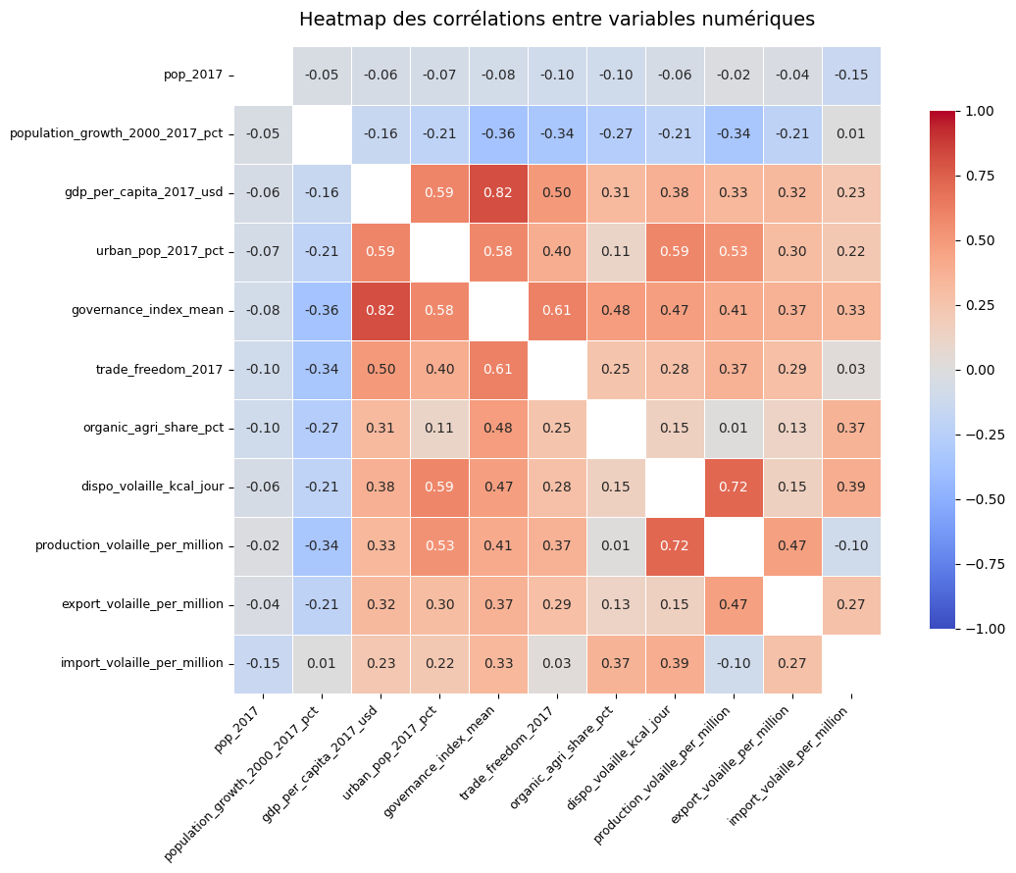
3 · ANALYSE MULTIVARIÉE
Les variables se répètent-elles entre elles ?
Avant de réduire la dimension, on vérifie si certaines variables apportent la même information (forte corrélation). Si c'est le cas, on peut en retirer une sans perte.
PIB, urbanisation, gouvernance et liberté du commerce évoluent ensemble
Aucune paire ne dépasse le seuil critique de 0,85
→ Les 11 variables apportent chacune une information distincte
À retenir
Lire une heatmap : rouge = lien fort, bleu = lien inverse, blanc/clair = pas de lien. On scanne les cases les plus foncées hors diagonale.
La Poule Qui Chante — Étude de marché export
7

Slide 8
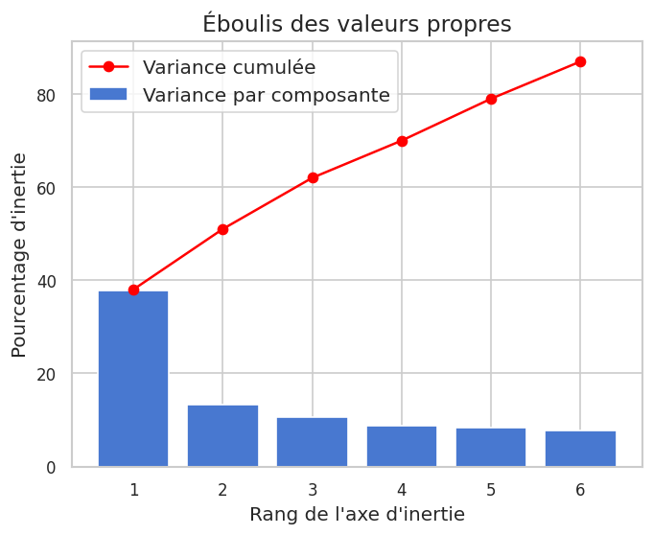
4 · RÉDUCTION DE DIMENSION (ACP)
Résumer 11 variables en quelques axes
L'ACP (Analyse en Composantes Principales) combine les 11 variables d'origine en quelques axes synthétiques, classés par quantité d'information qu'ils résument.
38%
13%
11%
9%
F1
F2
F3
F4
70% de l'information conservée avec 4 axes seulement
Critère respecté : variance expliquée > 60 % avec les dimensions retenues.
La Poule Qui Chante — Étude de marché export
8

Slide 9
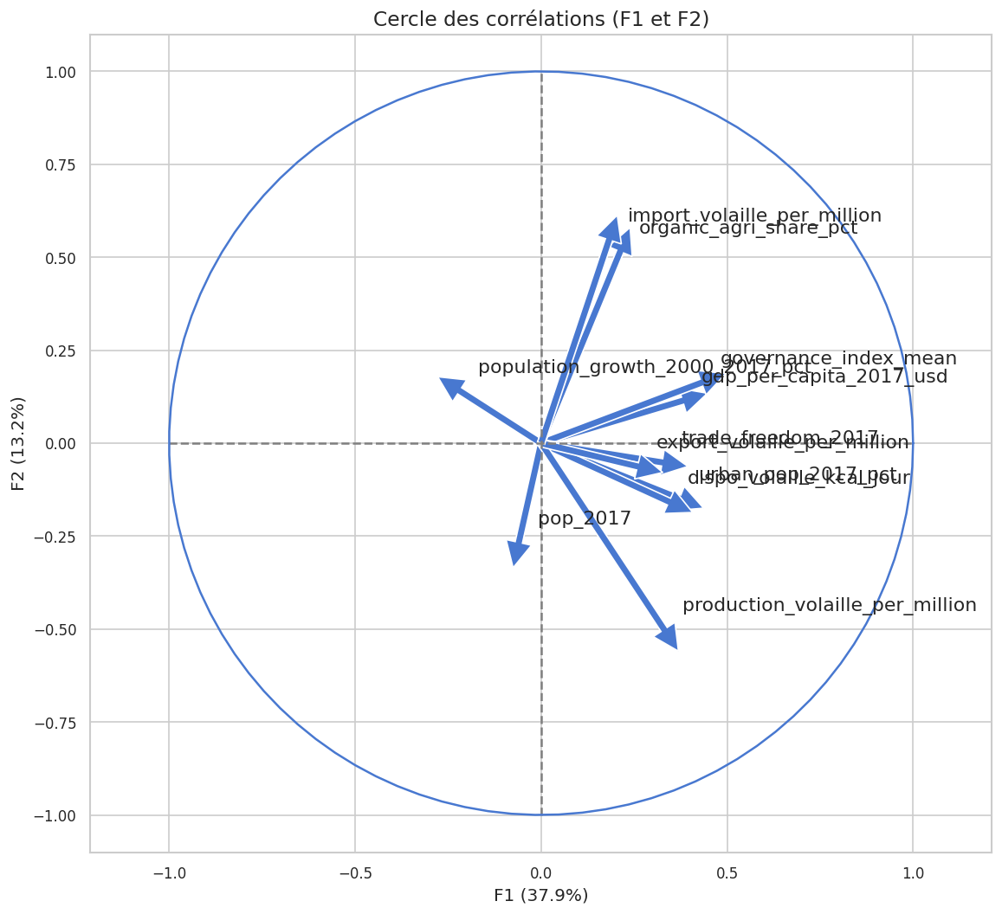
4 · RÉDUCTION DE DIMENSION (ACP)
Que représentent ces axes ?
F1 — Développement économique
PIB, urbanisation, gouvernance, liberté du commerce
F2 — Production vs Import
Oppose les pays producteurs aux pays dépendants des imports
F3 — Dynamique démographique
Porté par la croissance de la population
F4 — Spécialisation export
Porté par l'export de volaille par habitant
Cercle des corrélations (F1 – F2)
Lecture : deux flèches dans le même sens = variables liées ; perpendiculaires = indépendantes.
La Poule Qui Chante — Étude de marché export
9

Slide 10
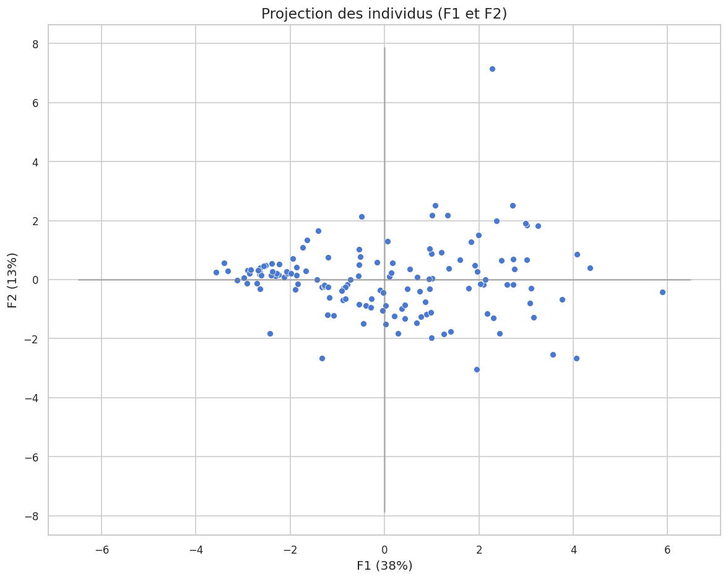
4 · RÉDUCTION DE DIMENSION (ACP)
Où se situent les pays sur cette carte ?
Chaque pays est projeté sur les deux premiers axes. Deux pays proches sur ce plan ont un profil économique et commercial similaire.
Droite (F1+)
Pays développés, urbanisés, bonne gouvernance — ex. Pays-Bas, Suisse
Gauche (F1-)
Pays moins développés, plus ruraux — ex. Niger, Éthiopie
Haut (F2+)
Forte dépendance aux imports de volaille — ex. Émirats, Samoa
Bas (F2-)
Gros producteurs de volaille — ex. Brésil, États-Unis, Argentine
Cette structure suggère l'existence de groupes de pays distincts → on passe au clustering.
La Poule Qui Chante — Étude de marché export
10

Slide 11
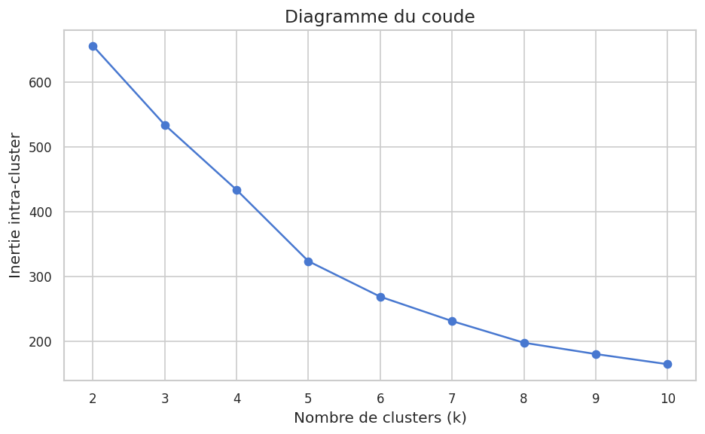
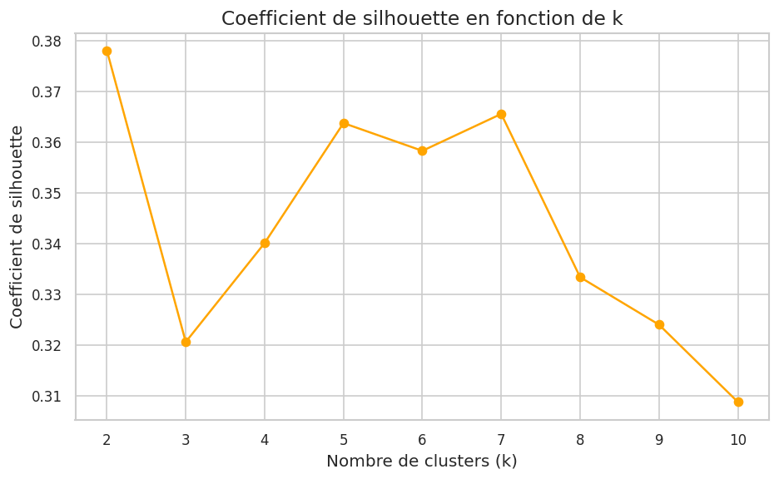
5 · CLUSTERING
Combien de groupes de pays distinguer ?
Deux méthodes complémentaires confirment le même nombre de groupes optimal.
k =
4
groupes de pays retenus
Méthode du coude
Coefficient de silhouette
Le coude se marque à k=4 ; la silhouette y atteint aussi son maximum (~0,32).
La Poule Qui Chante — Étude de marché export
11

Slide 12
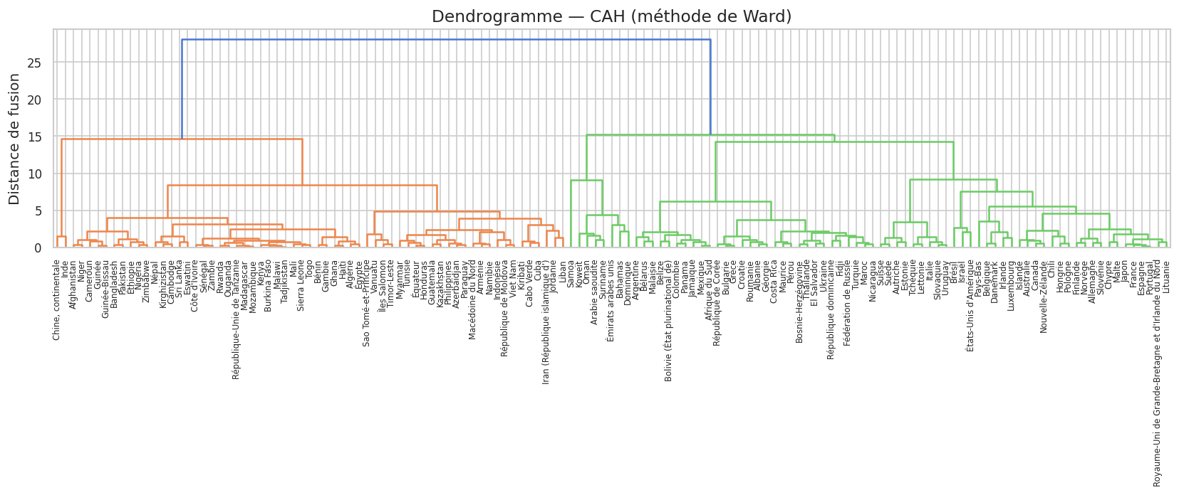
5 · CLUSTERING
CAH : une première vue de la structure
La Classification Ascendante Hiérarchique (CAH) regroupe progressivement les pays les plus proches, sans fixer k à l'avance. Le dendrogramme visualise cette construction.
Répartition CAH
Cluster 1
2 pays
Cluster 2
61 pays
Cluster 3
8 pays
Cluster 4
66 pays
Un cluster de 2 pays isole un profil atypique — point à comparer avec K-Means.
Une rupture nette apparaît entre les hauteurs de fusion 13–15 puis 25, confirmant l'existence de 4 groupes bien distincts.
La Poule Qui Chante — Étude de marché export
12

Slide 13
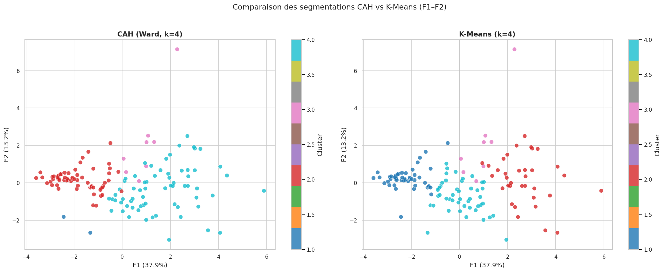
5 · CLUSTERING
K-Means : une segmentation équilibrée
Score de silhouette (k=4)
CAH 0,409 K-Means 0,340
Un score proche de 1 = clusters bien séparés.
Pourquoi garder K-Means ?
Clusters plus équilibrés en taille
Aucun pays isolé artificiellement
Segmentation directement exploitable pour le ciblage commercial
Comparaison visuelle CAH vs K-Means sur le plan F1–F2
La CAH confirme k=4 et révèle les profils atypiques ; le K-Means fournit la segmentation opérationnelle retenue pour les recommandations.
La Poule Qui Chante — Étude de marché export
13

Slide 14
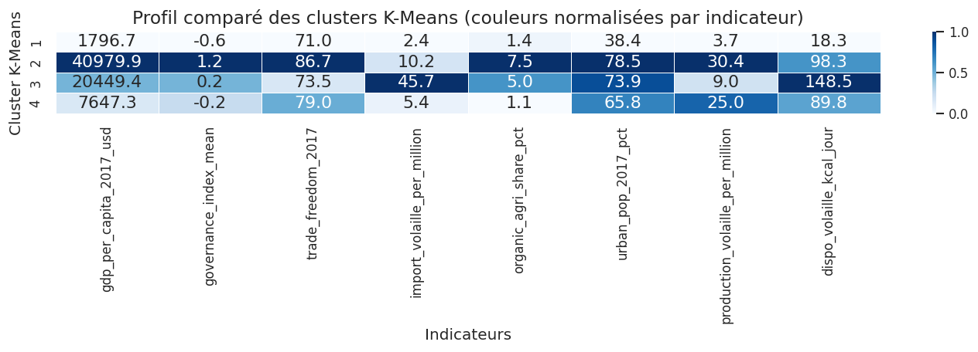
5 · CLUSTERING
4 profils de pays bien différenciés
Cluster 1
Cluster 2
Cluster 3
Cluster 4
Pays en développement
Pays développés producteurs
Marchés cibles
Pays intermédiaires
PIB faible, peu urbanisés
PIB très élevé, forte production locale
PIB correct, forte dépendance aux imports
PIB moyen, production partielle
La Poule Qui Chante — Étude de marché export
14

Slide 15
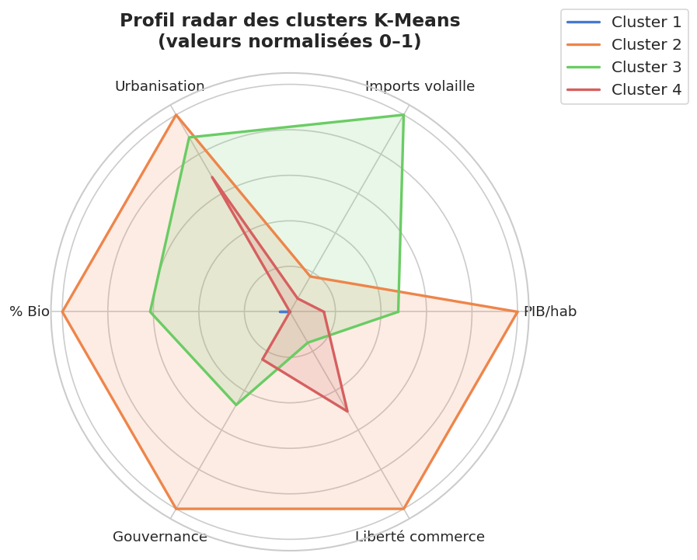
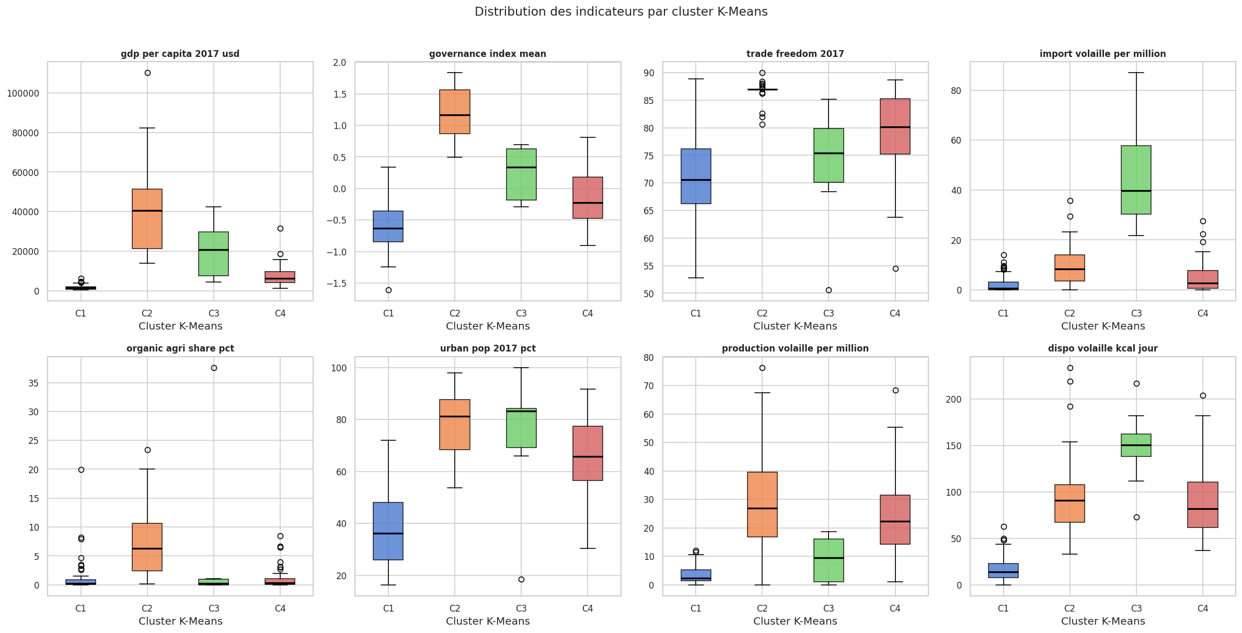
5 · CLUSTERING
Profil détaillé des clusters
Boxplots — dispersion par indicateur et par cluster
Le radar révèle un cluster avec un pic marqué sur les imports de volaille — combiné à un PIB et une urbanisation corrects, c'est le profil recherché pour La Poule Qui Chante.
Radar plot — profils normalisés
La Poule Qui Chante — Étude de marché export
15

Slide 16
6 · RECOMMANDATIONS
Le cluster cible identifié
Un score combinant PIB par habitant, dépendance aux imports et urbanisation permet d'identifier objectivement le cluster le plus prometteur.
8
45,7
20 449 $
73,9 %
pays dans le cluster cible
imports volaille / million d'hab. (le plus élevé des 4 clusters)
PIB par habitant moyen
population urbaine moyenne
Pourquoi ce cluster ?
Ce cluster combine ce que La Poule Qui Chante recherche : un marché solvable (PIB correct), un besoin réel non couvert localement (forte dépendance aux imports, faible production), et un marché structuré (forte urbanisation, signal bio présent).
La Poule Qui Chante — Étude de marché export
16

Slide 17
6 · RECOMMANDATIONS
4 marchés prioritaires à l'export
Sur les 8 pays du cluster cible, 4 sont écartés des priorités immédiates : leur population est trop faible (< 1 million d'habitants) pour amortir les coûts logistiques d'un export international.
Priorité maximale
Marchés de niche — écartés pour l'instant
Émirats arabes unis
Samoa
~200 000 hab.
Arabie saoudite
Dominique
~72 000 hab.
Koweït
Suriname
~580 000 hab.
Oman
Pistes futures : distributeurs régionaux (hub Caraïbes, hub Pacifique Sud) plutôt qu'export direct.
La Poule Qui Chante — Étude de marché export
17

Slide 18
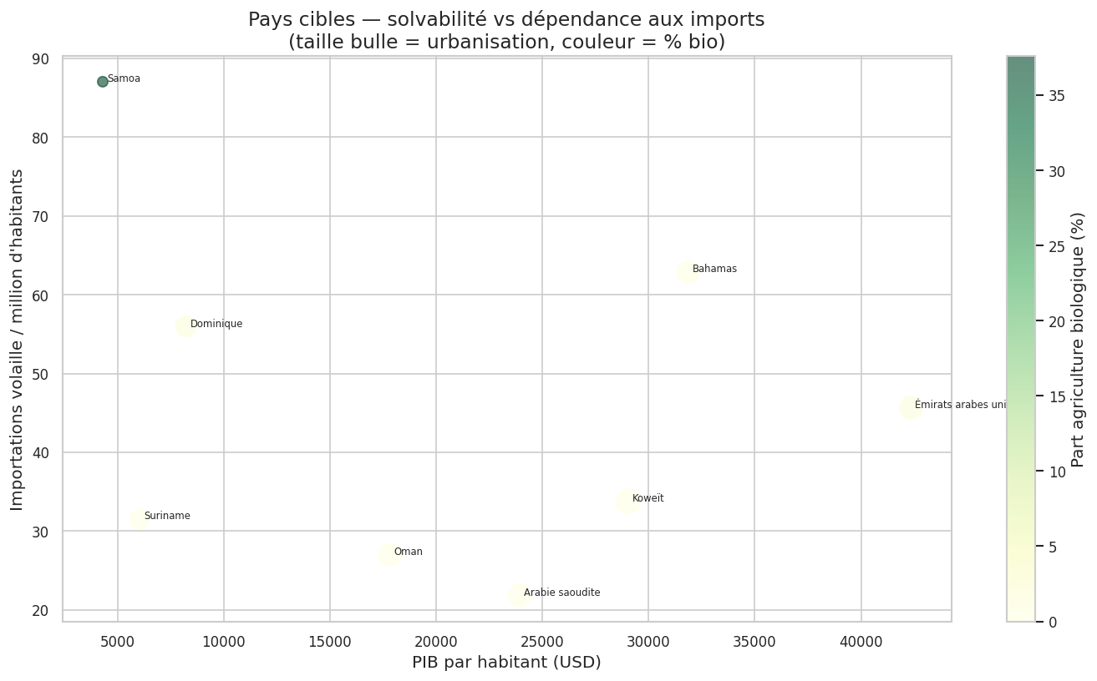
6 · RECOMMANDATIONS
Solvabilité vs dépendance aux imports
Comment lire ce graphique
Position à droite
PIB par habitant plus élevé
Position en haut
Plus grande dépendance aux imports
Taille de la bulle
Niveau d'urbanisation
Couleur de la bulle
Part de l'agriculture bio
Les pays en haut à droite combinent fort PIB et forte dépendance aux imports : priorité maximale.
La Poule Qui Chante — Étude de marché export
18

Slide 19
6 · RECOMMANDATIONS
Recommandations stratégiques
Cibler le Golfe en priorité
Émirats, Arabie saoudite, Koweït, Oman : marchés solvables, urbanisés, fortement dépendants des imports de volaille.
Valoriser l'argument bio
Le signal agriculture biologique est déjà présent dans ces pays — un positionnement premium est cohérent avec leur profil.
Prioriser la logistique export
Ces marchés ont une liberté de commerce élevée : les barrières réglementaires à l'entrée devraient être limitées.
Explorer les niches via des hubs
Samoa, Dominique, Suriname : trop petits pour un export direct, mais à revisiter via des distributeurs régionaux.
La Poule Qui Chante — Étude de marché export
19

Slide 20
EN RÉSUMÉ
Une démarche data, des résultats actionnables
137 pays analysés à partir de 7 sources de données fiabilisées
11 variables réduites à 4 axes de lecture (ACP, 70% de variance expliquée)
4 profils de pays distincts identifiés (CAH + K-Means)
4 marchés prioritaires recommandés : Émirats, Arabie saoudite, Koweït, Oman
Merci de votre attention — questions et discussion

